Slide 1

এস এম রাসেল উদ্দীন
সহকারি শিক্ষক (গণিত)
পশ্চিম ধলই উচ্চ বিদ্যালয়
কাটিরহাট, হাটহাজারী, চট্টগ্রাম।
e-mail: smru.monju@gmail.com
www.facebook.com/smru.monju
শুভেচ্ছা...

Slide 2

শ্রেণিঃ নবম
সময়ঃ ৫০ মিনিট

Slide 3
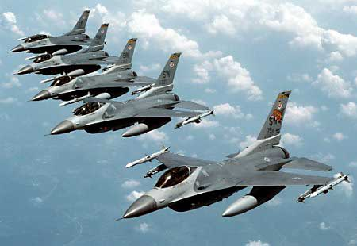
এসো ছবিগুলো দেখি...
বিমান গুলো উড়ছে...
ইহা বাস্তব...

Slide 4
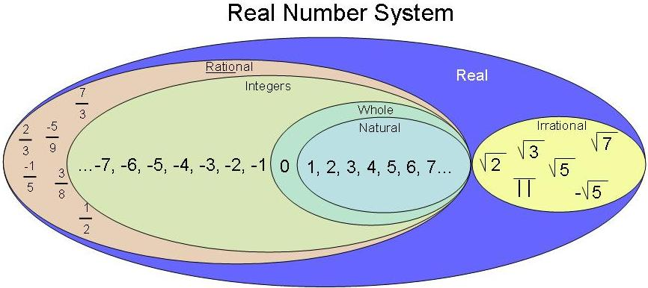
বাস্তব জীবনে আমরা বিভিন্ন রকম সংখ্যার ব্যবহার করে থাকি...

Slide 5
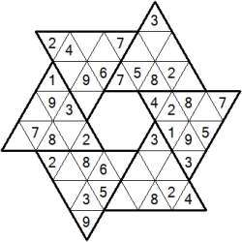
বাস্তব সংখ্যা
অধ্যায়ঃ ১ম
পৃষ্ঠাঃ ১-৫

Slide 6
এই পাঠ শেষে শিক্ষার্থীরা...
বাস্তব সংখ্যা, ধনাত্মক সংখ্যা, ঋণাত্মক সংখ্যা সম্পর্কে বলতে পারবে।
সংখ্যারেখা এঁকে বিভিন্ন সংখ্যা স্থাপন করতে পারবে ।
সংখ্যারেখায় অবস্থিত বৃহত্তর-ক্ষুদ্রতর সংখ্যা নির্ণয় করতে পারবে ।
সংখ্যারেখায় দুইটি সংখ্যার অবস্থানের প্রেক্ষিতে তাদের মধ্যে দূরত্ব নির্ণয় করতে পারবে।

Slide 7
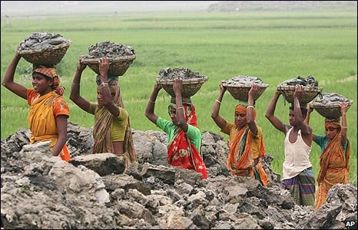
সংখ্যারেখা
১
২
-4
-3
-2
-1
0
1
2
3
4
৩
৪
৫
৬
-১
?
?
০
সংখ্যা সমূহ ক্রমিক অনুসারে থাকে......

Slide 8
সংখ্যারেখা
-৪
-৩
-২
-১
০
+১
+২
+৩
+৪
সংখ্যারেখার উপর যতগুলো সংখ্যা স্থাপন করা যায় তারা সবাই বাস্তব সংখ্যা ।
সকল ধনাত্মক সংখ্যাই বাস্তব সংখ্যা বা স্বাভাবিক সংখ্যা (N)।
যেমন: +১, +৫, ৮, ৪, ৩, ০, ৩২, ৭০০, ৩৩,১৯ ... … ইত্যাদি

Slide 9
সকল ঋনাত্মক সংখ্যা বাস্তব সংখ্যা ।
যেমন: -১, -৫, -৮, -৪, -৩, -১৩২, -৭০০, -৩৩, -১৯ ... … ইত্যাদি
সকল দশমিক সংখ্যা বাস্তব সংখ্যা,
যেমন: ২.৫, ৪.৩, +৫.৭, -৩.২, ৪০.৫, -৭০.৫০, … … … ইত্যাদি
বাস্তব সংখ্যার ভগ্নাংশ বাস্তব সংখ্যা।

Slide 10
-4 -3 -2 -1 ০ +1 +2 +3 +4
টিপস্ -১:
সংখ্যারেখায় অবস্থিত প্রত্যেক সংখ্যা, বাম পাশের সংখ্যা হতে বৃহত্তর ।
যেমন: ৩<৪ ; +২ < +৪; ৫->-১৩; -৪ < -৩; -৩ < -১ ;
- ২ < ১; +৫ > -৩; -৩ < ০;

Slide 11
-4 -3 -2 -1 ০ +1 +2 +3 +4
4
(-3) এবং (+1) এর মধ্যে দূরত্ব হল; (+1)-(-3)=+1+3=4.
টিপস-২:
বড় সংখ্যা হতে ছোট সংখ্যা বিয়োগ করলে আমরা দূরত্ব পাই ।

Slide 12
যেমন: (-1.5) এবং (-0.5) এর মধ্যে দূরত্ব হল,
(-0.5)-(-1.5)=-0.5+1.5=1
-2 -1.5 -1 -0.5 0 +0.5 +1 +1.5 +2
1

Slide 13

দলীয় কাজ
সংখ্যা রেখা অংকন করে (-3), (+1), 0, (-0.5), (-2) বিন্দু গুলো স্থাপন কর এবং কোনটি কার তুলনায় বড় বা ছোট তা নির্ধারণ কর ।

Slide 14

এসো সমাধান করি
১। (-৬) সংখ্যাটি ধনাত্মক/ঋণাত্মক ? কেন ?
২। (-৭) >(-৩) ইহা সত্য/মিথ্যা ? কেন ?
৩। তোমাদের জানামতে ১০ টি বাস্তব সংখ্যা খাতায় লিখ।

Slide 15

বাড়ির কাজ
সংখ্যা রেখা অংকন করে ১৩, -৭, ২.৫ সংখ্যা তিনটি স্থাপন কর এবং -৭ হতে তাদের দূরত্ব নির্ণয় কর।

Slide 16

সবাইকে ধন্যবাদ

